Slide 1
Специализированные пищевые продукты.
Лекция 13
Тема:
2021 г.

Slide 2
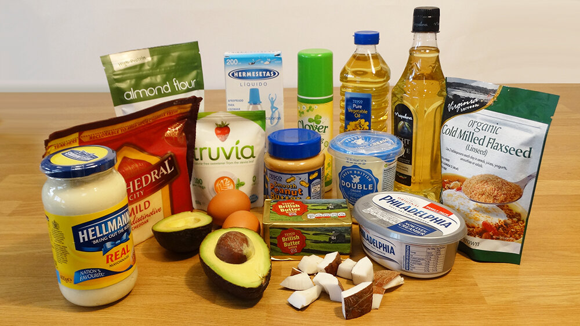
В последние десятилетия наблюдается активный рост сегмента продуктов, направленных на улучшение здоровья человека, к числу которых в большинстве стран относят функциональные продукты питания, обогащенные продукты питания, продукцию пищевую специализированную.
В соответствии со ст. 4 Технического регламента Таможенного союза ТР ТС 021/2011 «О безопасности пищевой продукции» пищевая продукция, для которой установлены требования к содержанию и (или) соотношению отдельных веществ или всех веществ и компонентов и (или) изменено содержание и (или) соотношение отдельных веществ относительно их естественного содержания в такой пищевой продукции и (или) в состав включены не присутствующие изначально вещества или компоненты (кроме пищевых добавок и ароматизаторов) и (или) изготовитель заявляет об их лечебных и (или) профилактических свойствах и которая предназначена для безопасного употребления этой пищевой продукции отдельными категориями людей» является специализированной пищевой продукцией.

Slide 3
В ТР ТС 027/2012 Техническом регламенте Таможенного союза "О безопасности отдельных видов специализированной пищевой продукции, в том числе диетического лечебного и диетического профилактического питания" даны определения следующим видам специализированной пищевой продукции:
1) пищевая продукция диетического лечебного питания - специализированная пищевая продукция с заданной пищевой и энергетической ценностью, физическими и органолептическими свойствами, и предназначенная для использования в составе лечебных диет;
2) пищевая продукция диетического профилактического питания - специализированная пищевая продукция, предназначенная для коррекции углеводного, жирового, белкового, витаминного и других видов обмена веществ, в которой изменено содержание и/или соотношение отдельных веществ относительно естественного их содержания, и/или в состав которой включены не присутствующие изначально вещества или компоненты, а также пищевая продукция, предназначенная для снижения риска развития заболеваний;

Slide 4
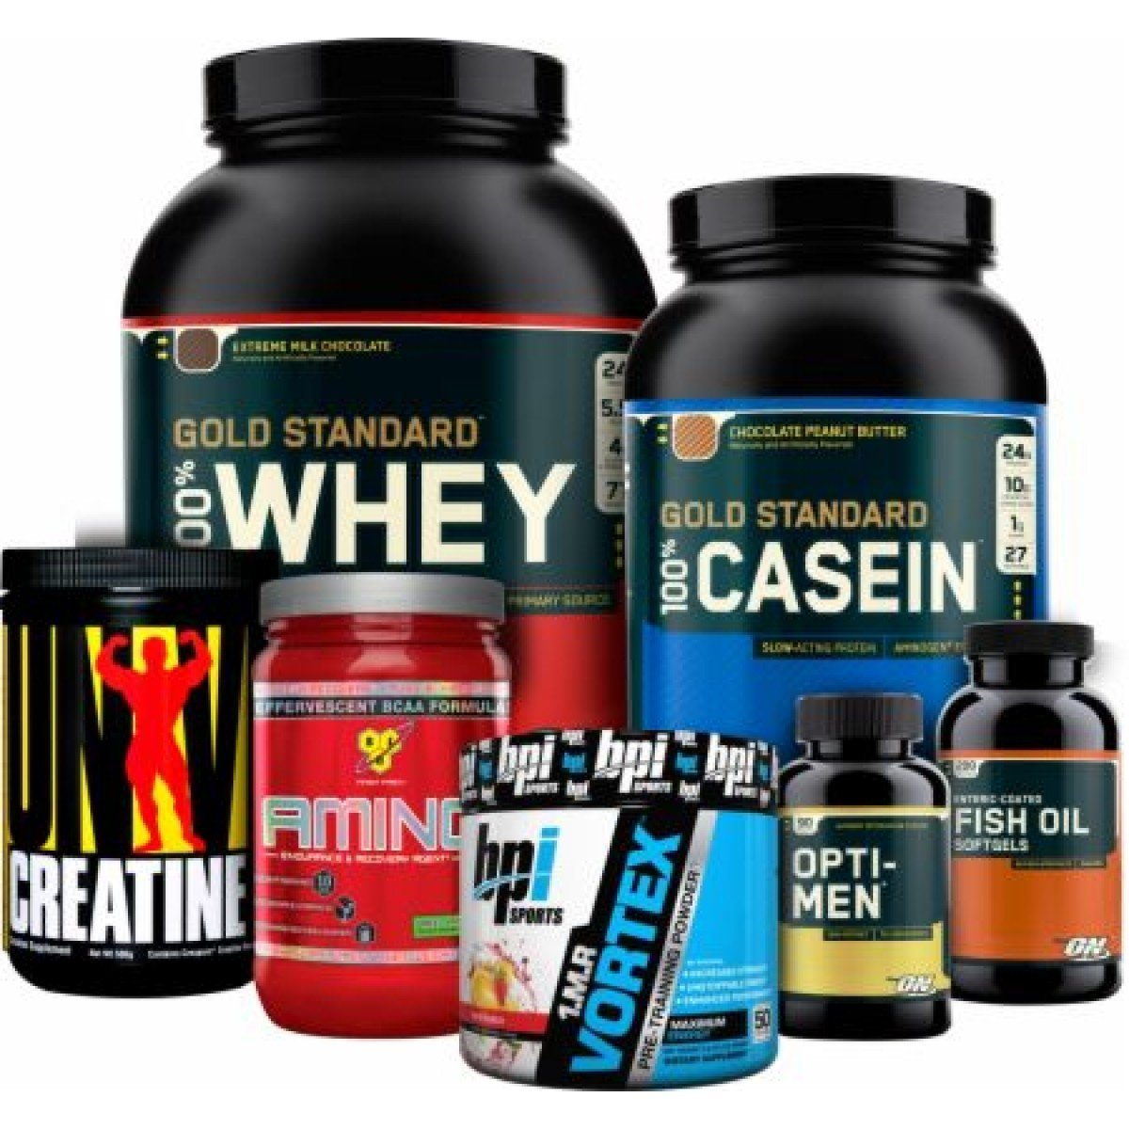
3) пищевая продукция для питания спортсменов - специализированная пищевая продукция заданного химического состава, повышенной пищевой ценности и/или направленной эффективности, состоящая из комплекса продуктов или представленная их отдельными видами, которая оказывает специфическое влияние на повышение адаптивных возможностей человека к физическим и нервно-эмоциональным нагрузкам;
4) пищевая продукция для питания беременных и кормящих женщин - специализированная пищевая продукция, в которой изменено содержание и/или соотношение отдельных веществ относительно естественного их содержания, и/или в состав которой включены не присутствующие изначально вещества или компоненты, предназначенная для удовлетворения физиологической потребности организма беременной и кормящей женщины;

Slide 5
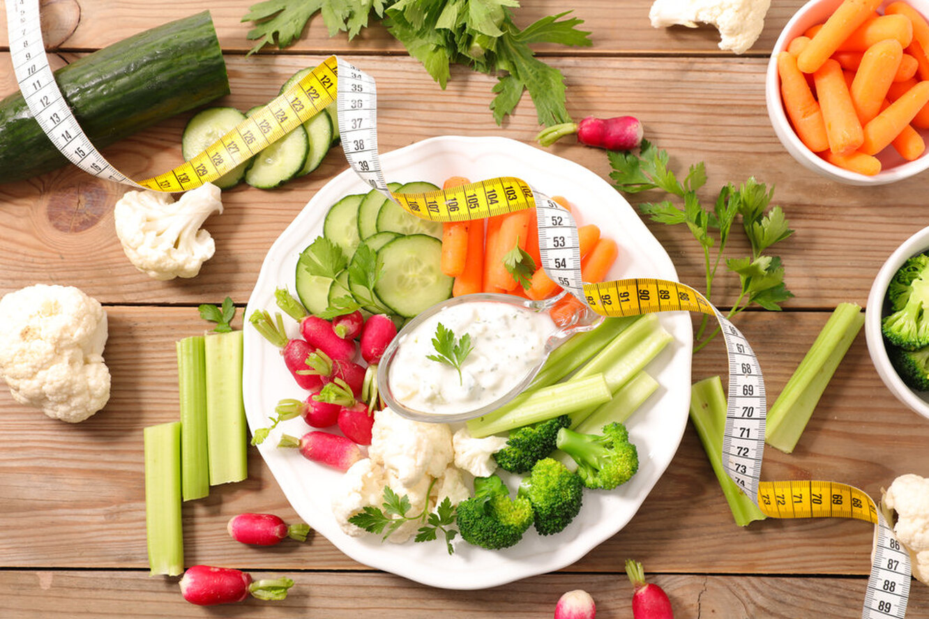
5) пищевая продукция энтерального питания - жидкая или сухая (восстановленная до готовой к употреблению) пищевая продукция диетического лечебного или диетического профилактического питания, предназначенная для перорального употребления непосредственно или введения через зонд при невозможности обеспечения организма в пищевых веществах и энергии обычным способом;
6) пищевая продукция диабетического питания - пищевая продукция диетического лечебного или диетического профилактического питания, в которой отсутствуют или снижено содержание легкоусвояемых углеводов (моносахаридов - глюкоза, фруктоза, галактоза, и дисахаридов - сахароза, лактоза) относительно их содержания в аналогичной пищевой продукции и/или изменен углеводный состав;

Slide 6
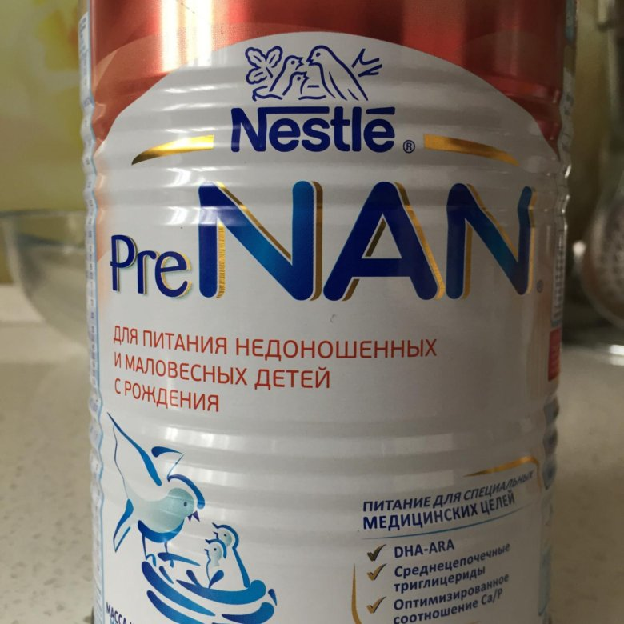
7) антирефлюксные смеси - смеси, содержащие загуститель и предназначенные для предотвращения срыгивания пищи у детей раннего возраста
8) смеси для питания недоношенных и маловесных детей - пищевая продукция для детского питания, произведенная на основе коровьего молока или молока других продуктивных животных и/или продукции переработки молока и предназначенная для удовлетворения физиологических потребностей недоношенных и маловесных детей

Slide 7
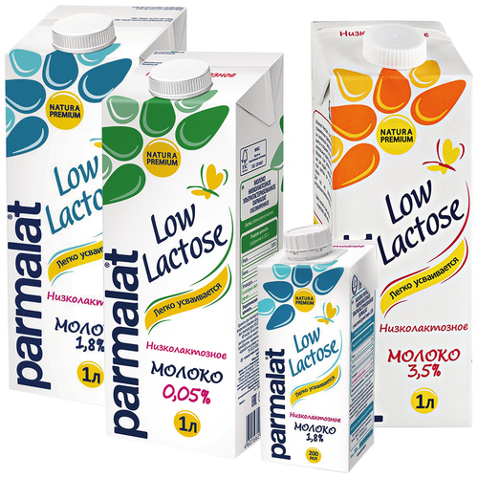
9) пищевая продукция низколактозная (безлактозная) - пищевая продукция диетического лечебного или диетического профилактического питания, произведенная на основе коровьего молока или молока других продуктивных животных и продукции переработки молока, в которой снижено содержание лактозы по сравнению с аналогичной пищевой продукцией;
10) пищевая продукция без (или с низким содержанием) отдельных аминокислот - пищевая продукция диетического лечебного или диетического профилактического питания, полученная на основе гидролизатов белков, освобожденных или с низким содержанием отдельных аминокислот и/или из смеси аминокислот без фенилаланина (или с использованием компонентов с пониженным содержанием фенилаланина).

Slide 8
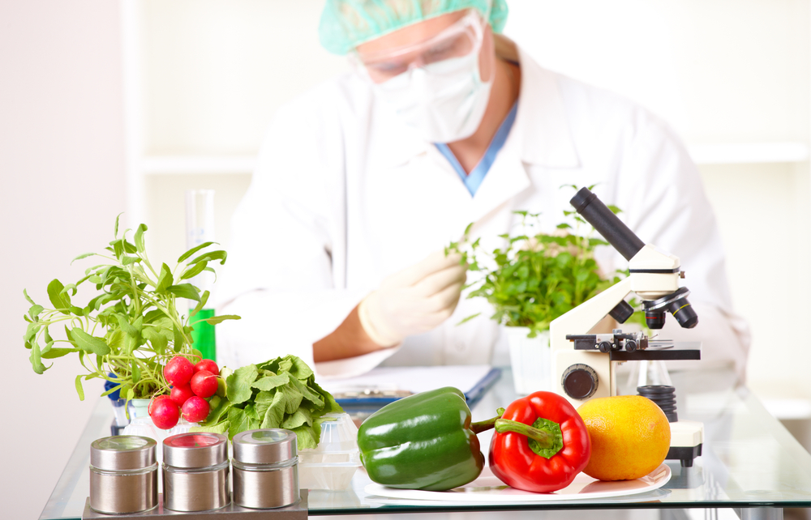
В отношении продукции пищевой специализированной в РФ действует три основополагающих стандарта на продукцию пищевую диетического лечебного и диетического профилактического питания; продукцию пищевую для питания спортсменов и продукцию пищевую детского питания.

Slide 9
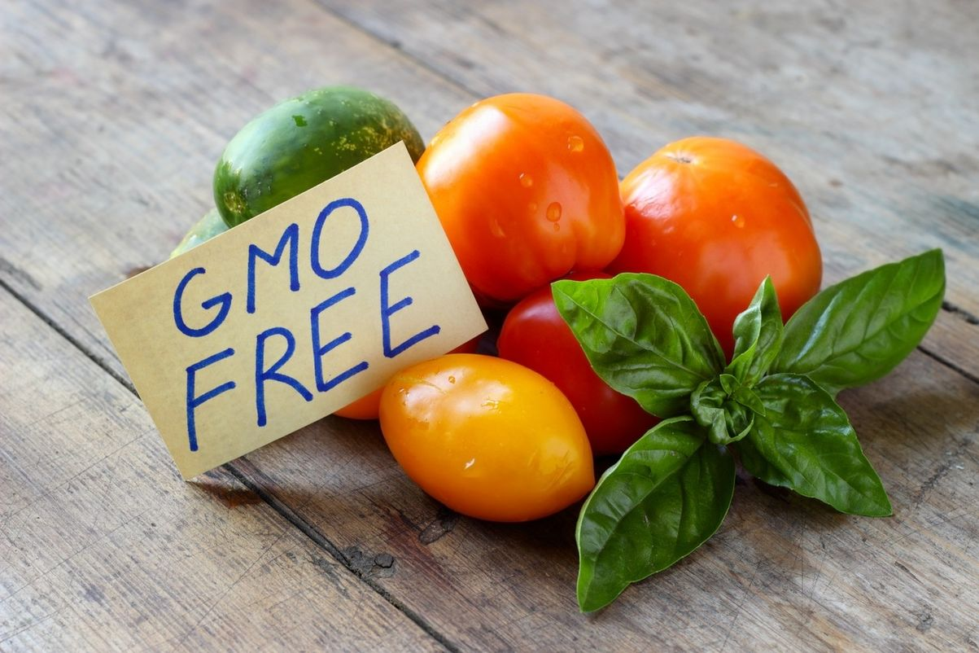
Для специализированных пищевых продуктов не допускается:
1) использование для производства пищевой продукции диетического лечебного и диетического профилактического питания, пищевой продукции для питания беременных и кормящих женщин мяса птицы, кроме охлажденного, мяса птицы механической обвалки и коллагенсодержащего сырья из мяса птицы
2) использование продовольственного пищевого сырья, содержащего ГМО или компоненты, полученные из ГМО, для производства пищевой продукции для беременных и кормящих женщин, пищевой продукции диетического лечебного и диетического профилактического питания для детского питания.

Slide 10
Отдельные виды специализированной пищевой продукции, в том числе для питания спортсменов не должны содержать в своем составе психотропных, наркотических, ядовитых, сильнодействующих, допинговых средств или их метаболитов, других запрещенных веществ, входящих в список ВАДА (Всемирное Антидопинговое Агентство).
Отдельные виды специализированной пищевой продукции без глютена должны состоять или быть изготовлены из компонентов, которые не содержат пшеницы, ржи, ячменя, овса или специальным (для снижения уровня глютена) образом из компонентов, в которых уровень глютена в готовой к употреблению продукции составляет не более 20 мг/кг. В отдельных видах специализированной пищевой продукции с низким содержанием глютена его уровень в готовом к употреблению продукции составляет от 20 мг/кг до 100 мг/кг.

Slide 11
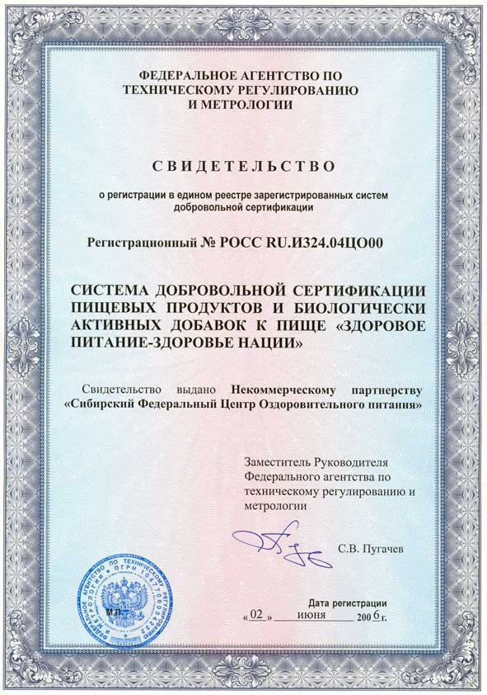
Сведения о государственной регистрации специализированной пищевой продукции вносятся в единый реестр специализированной пищевой продукции. Единый реестр специализированной пищевой продукции является составной частью Единого реестра зарегистрированной пищевой продукции. Сведения такого единого реестра специализированной пищевой продукции являются общедоступными и размещаются на ежедневно обновляемом специализированном поисковом сервере в сети Интернет.

Slide 12
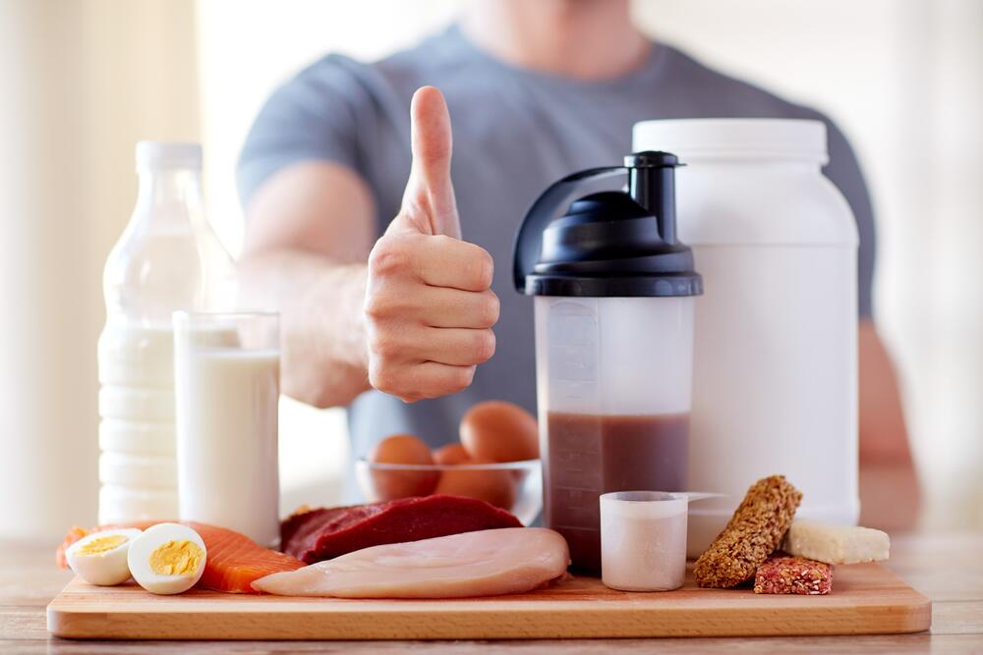
Специализированное питание спортсменов
В период интенсивных нагрузок в организме возникают объективная потребность в повышенном энергетическом обеспечении, микро- и макроэлементах, способствующих увеличению уровня метаболизма без вреда для здоровья человека. Сбалансированность пищевых веществ, заданная пищевая и энергетическая ценность, позволяющая осуществлять метаболизм с максимальной направленной эффективностью, является основной характеристикой продуктов спортивного питания. В основу создания специализированных продуктов питания для спортсменов положены медико-биологические аспекты, направленные на защиту здоровья спортсменов, восстановления организма после интенсивных физических нагрузок при тренировках или соревнованиях для получения высоких результатов.

Slide 13
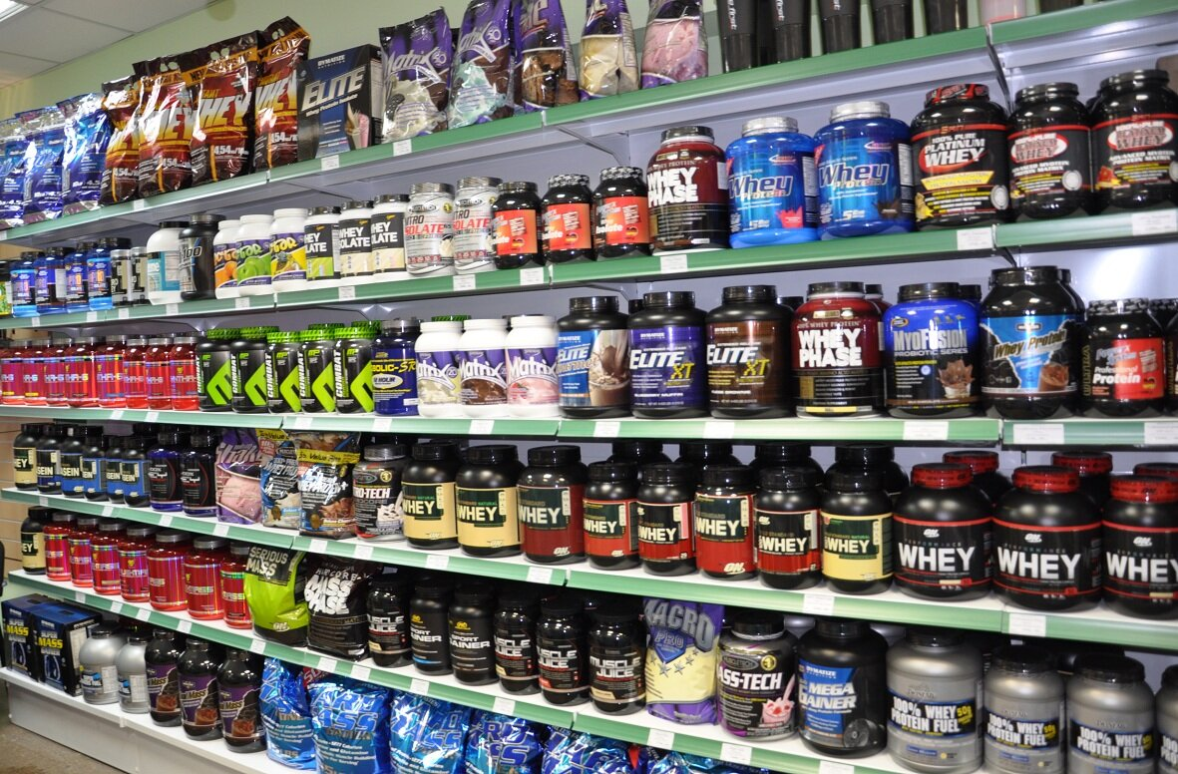
Специализированные пищевые продукты предназначены для питания спортсменов, представляющих различные виды спорта (спортивные единоборства, циклические, скоростно-силовые и т. д.). Такие пищевые продукты применяются для питания спортсменов во время тренировок, в процессе соревнований, в период восстановления, для регуляции водно-солевого обмена и массы тела. При производстве специализированных продуктов спортивного питания используются пищевые вещества белкового или углеводного состава, что позволяет создать продукты различной пищевой и энергетической ценности и направленности.

Slide 14
Диетическое лечебное питание
Сегодня для профилактики и комплексного лечения распространенных заболеваний широко применяются специализированные продукты. Диетотерапия позиционируется как наиболее доступный и экономически целесообразный путь коррекции питания и здоровья современного человека. К заболеваниям, при которых возможно применение пищевых продуктов диетического лечебного питания относят функциональные нарушения в работе желудочно-кишечного тракта, фенилкетонурию, пищевые аллергии и непереносимость белков пищи

Slide 15
Диетическое профилактическое питание
Одним из перспективных путей совершенствования лечебно-профилактического питания работающих является разработка и внедрение качественно новых пищевых продуктов с направленным изменением химического состава, соответствующего потребностям организма в конкретных неблагоприятных условиях труда. Специализированная пищевая продукция в рамках лечебно-профилактического питания (ЛПП) обладает протекторными свойствами и повышает резистентность организма.
Так, применение диетических профилактических продуктов у рабочих металлургического, машиностроительного, горнодобывающего и перлитного производств способствовало повышению адаптационных резервов организма, а также имело иммуномодулирующий эффект. В результате употребления специализированного пищевого продукта отмечались изменения в системе перекисное окисление липидов - антиоксидантная защита. Специализированная пищевая продукция в рамках лечебно-профилактического питания выпускается для приема в форме киселей, компотов и пр. К их преимуществам можно отнести высокую биологическую и органолептическую ценность, простоту приготовления конечного продукта. При их использовании по нормам замены молока упрощается процесс транспортировки, хранения, выдачи продукта рабочим и исключается его использование не по назначению.

Slide 16
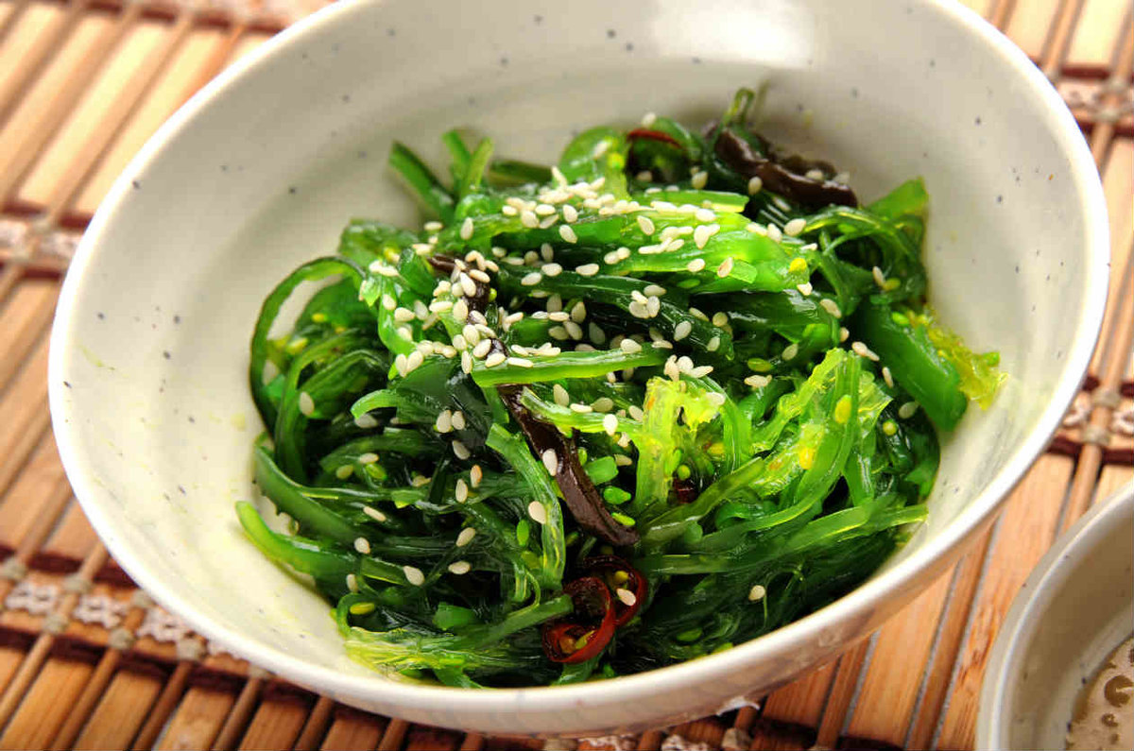
Перспективно введение продуктов переработки бурых водорослей в рационы лечебно-профилактического питания (ЛПП) для работающих во вредных условиях труда. Полисахариды водорослей обладают свойствами энтеросорбентов, и включение альгината или альгинатсодержащей продукции в лечебно-профилактическое питание при осуществлении работ во вредных условиях труда может играть роль в профилактике производственно-обусловленных и профессиональных нарушений состояния здоровья.

Slide 17
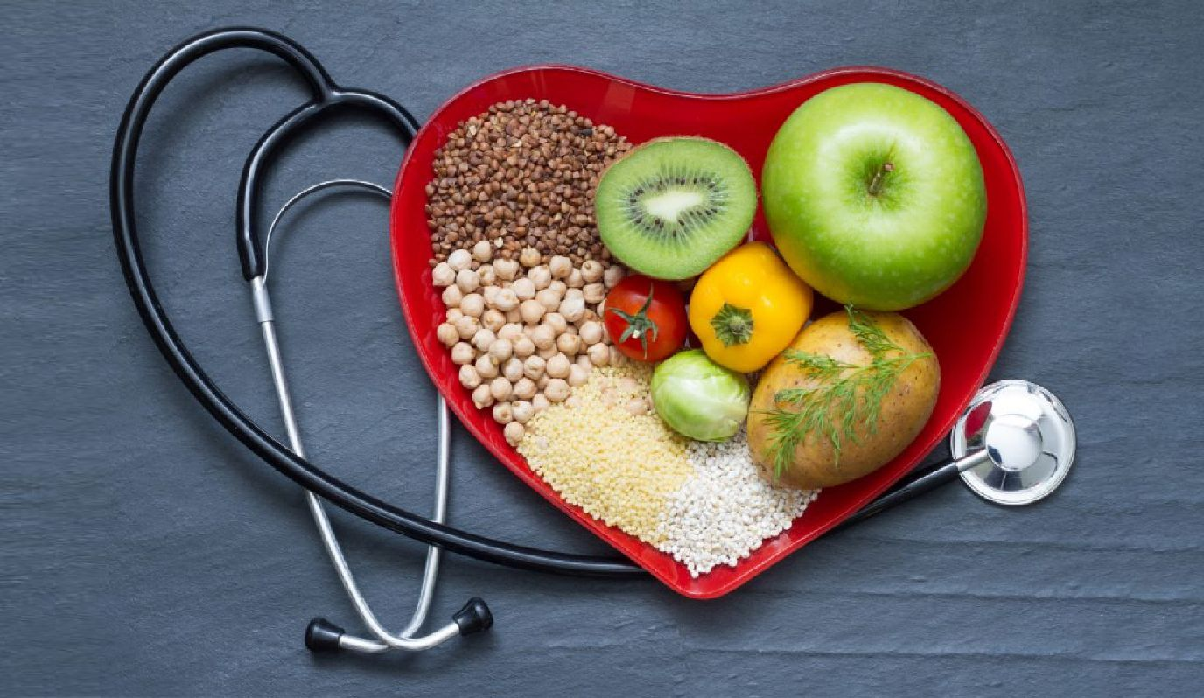
К пищевой продукции диетического лечебного или диетического профилактического питания относят пищевые продукты для энтерального и диабетического питания, низколактозную и безлактозную пищевую продукцию, а также без или с низким содержанием отдельных аминокислот, в частности, без фенилаланина или с использованием компонентов с пониженным содержанием фенилаланина и др.
Пищевая продукция диетического лечебного и диетического профилактического питания должна удовлетворять физиологическим потребностям организма человека в необходимых пищевых веществах и энергии с учетом факторов риска и патогенеза заболеваний, соответствовать установленным гигиеническим требованиям по допустимому содержанию контаминантов и биологически активных веществ и соединений, микроорганизмов и других биологических организмов, представляющих опасность для здоровья нынешнего и будущих поколений.

Slide 18
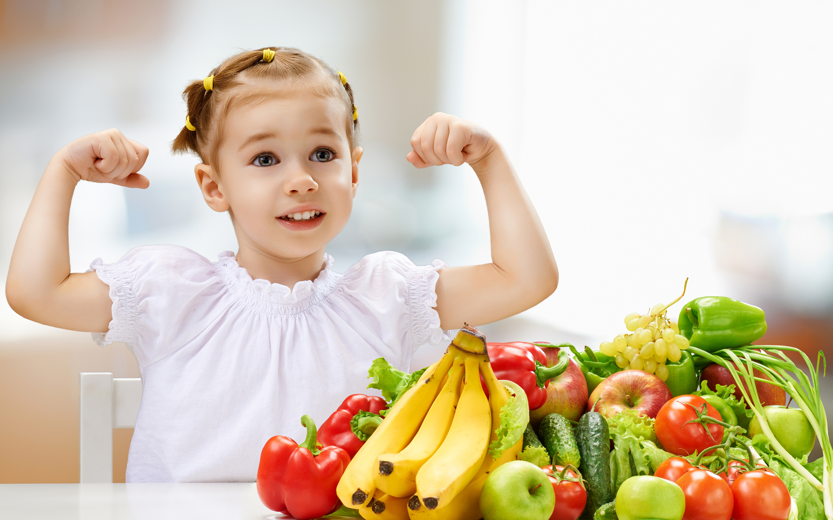
Специализированная продукция для детского питания
Полноценное и сбалансированное питание детей и подростков - важное условие, оказывающее существенное влияние на их гармоничный рост, современное созревание функций различных органов и тканей, оптимальные параметры психомоторного и интеллектуального развития, устойчивость организма к действию инфекций и других неблагоприятных внешних факторов. Жизнедеятельность организма сочетается с большим расходом энергии, затрата которой восстанавливается за счет веществ, поступающих с пищей, поэтому питанию придается особое значение. Детский возраст характеризуется высокой интенсивностью обменных процессов, по сравнению с взрослыми, что влечет за собой большую энергетическую потребность.

Slide 19
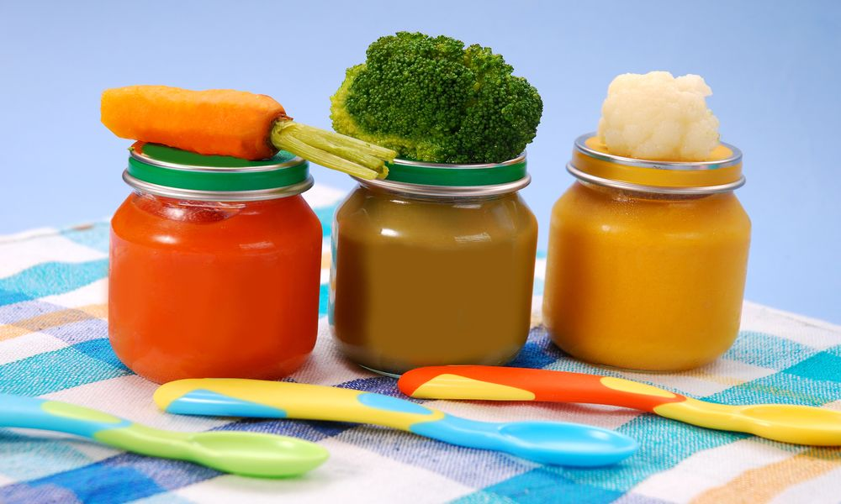
Потребность в общем объеме пищи и в отдельных пищевых веществах у детей и взрослых различная. У детей она в первую очередь зависит от возраста. Растущему организму требуется значительно большее количество белков, минеральных веществ и витаминов, чем взрослому. Именно в период активного роста детей необходимо с особым вниманием относиться к количеству, качеству и составу питания. В связи с этим, встает острая необходимость создания специализированных продуктов питания для детей, которые наиболее часто содержат функциональные ингредиенты, оказывающие благоприятное воздействие на организм ребенка.

Slide 20
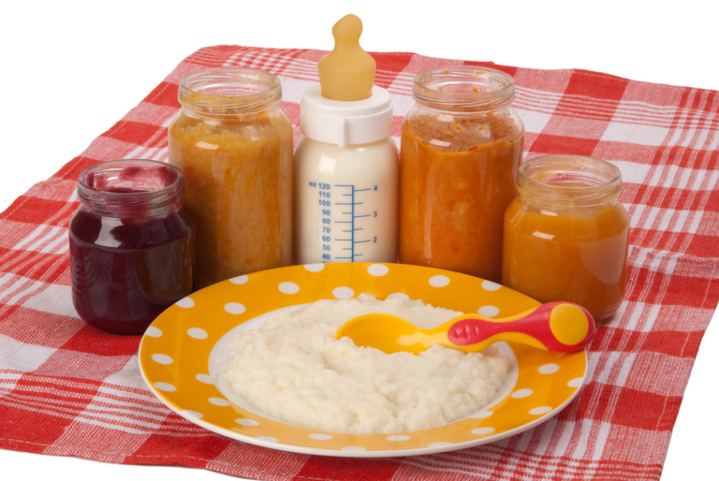
Производство специализированных продуктов является одной из мер по улучшению структуры питания для детей разных возрастных групп; способствует достижению высокой пищевой и биологической ценности продуктов детского питания; рецептуры обеспечивают заданный химический состав по белку, жиру, углеводам и адекватность аминокислотного и жирнокислотного состава физиологической потребности детей.

Slide 21
При производстве пищевой продукции для детского питания не допускается использовать растительное сырье, выращенное с применением пестицидов, запрещено использование консервантов - бензойной, сорбиновой кислот и их солей. С целью придания специфического вкуса и аромата допускается применять только натуральные пищевые ароматизаторы. При производстве продуктов детского питания не допускается использование подсластителей, за исключением специализированной пищевой продукции для диетического лечебного и диетического профилактического питания. Пищевая продукция для детского питания для детей раннего возраста не должна содержать трансизомеров жирных кислот в заменителях женского молока более 4 % от общего содержания жирных кислот.

